Slide 1
涨指数不涨个股，
我们该怎么办？

Slide 2
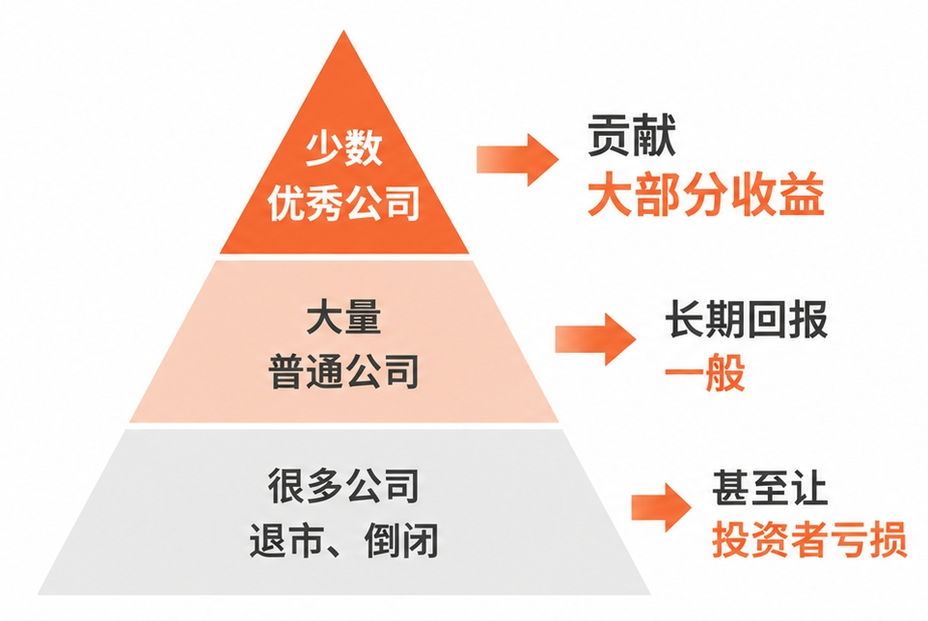
股票市场的收益分布不均匀
股票市场的长期收益，主要来自少数优秀公司

Slide 3
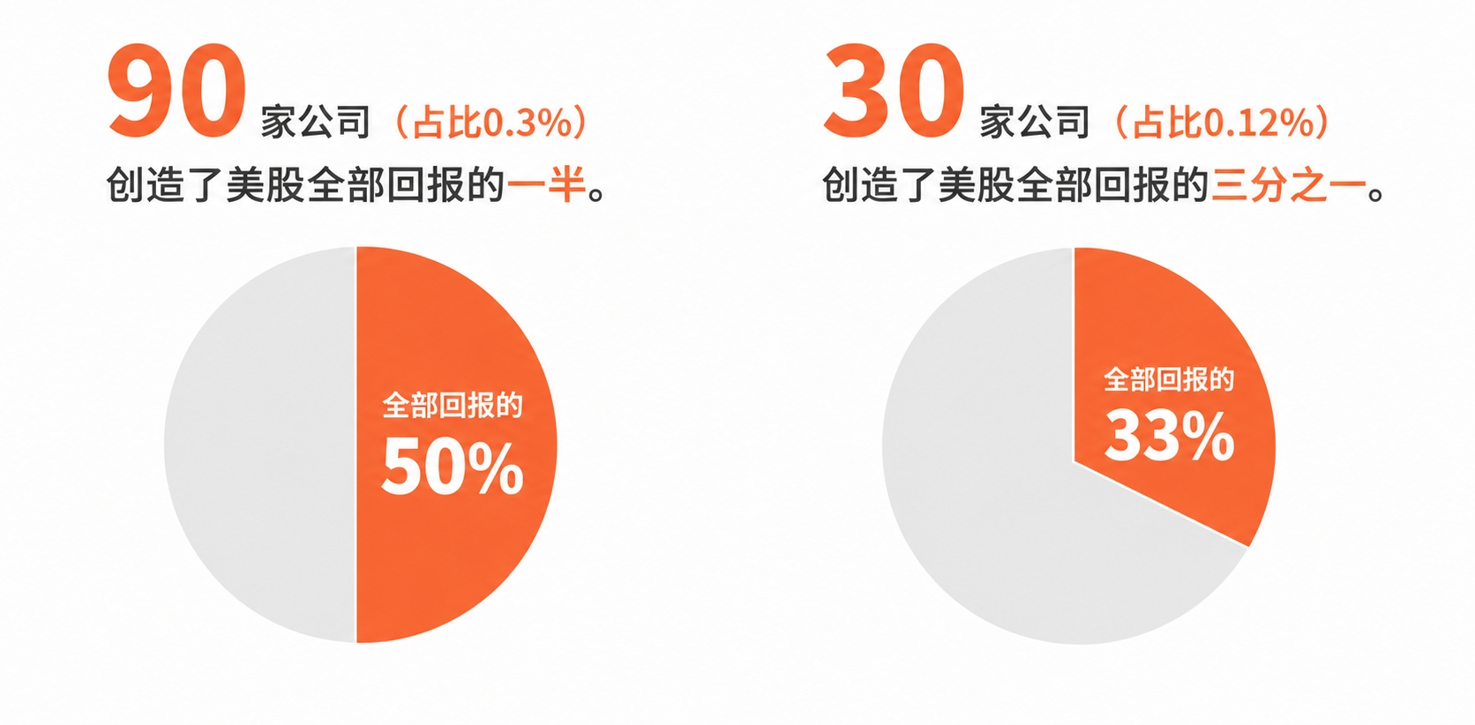

美股：少数股票贡献大部分回报
背景：1926-2015年，美股共有25782只股票。

Slide 4
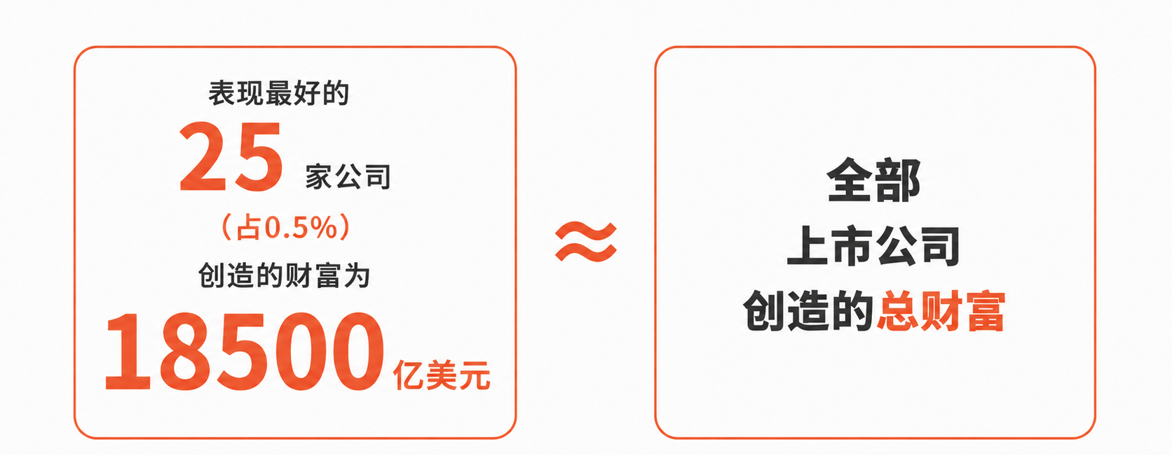
A股也有类似的特点
背景：1990-2022年，A股共有4876只股票。

Slide 5
涨指数不涨个股
宽基指数包括的股票比较多，涨的多的股票，会推动指数上涨。
每一轮牛市指数都不会拉下。但其中大部分个股可能上涨没有指数多。
久而久之，给一些股民的体感，就是「涨指数不涨个股」。
1.61%
数据待更新
数据来源：Wind，统计区间：2026年1月1日-2026年6月X日。

Slide 6
涨指数不涨个股
宽基指数包括的股票比较多，涨得多的股票，会推动指数上涨。
每一轮牛市指数都不会落下。但其中大部分个股可能上涨没有指数多。
久而久之，给一些股民的体感，就是「涨指数不涨个股」。
中证全指，年初至今上涨了7.79%。
A股一共有5528只股票，其中，1564只跑赢中证全指。
跑赢中证全指：28.29%
跑输中证全指：71.71%
数据来源：Wind，统计区间：2026年1月1日-2026年6月15日。

Slide 7
A股上市公司数量变多，结构性牛市更常见
随着A股上市公司数量增加，总市值变大，推动整个股票市场上涨，需要的资金量也非常庞大。
未来更常见的，是结构性牛市。
数据来源：Wind。截至2026年6月15日。

Slide 8
两种投资方法
 | 主动投资 | 被动投资
核心 | 挑选出长期盈利能力更强的股票 | 把整个市场买下来
代表 | 巴菲特、彼得·林奇 | 宽基指数基金等
难点 | 大多数普通投资者， 不具备挑选优质股票的能力 | 需要低估买入，控制成本
「涨指数不涨个股」，其实是最好解决的，买宽基指数基金就好了。
这也是为何欧美、日韩、以及A股等市场，指数化投资逐渐成为市场主力的原因。

Slide 9
A股常见的四类指数
宽基指数
策略指数
行业指数
主题指数

Slide 10
什么是宽基指数？
沪深300：大盘股
通常包含各个行业的股票，覆盖范围很“宽”。
可能在聚焦的股票规模上会有区分，如：
中证500：中盘股
中证800：大中盘股
宽基指数
中证1000：小盘股
中证2000：小微盘股
中证全指：市场整体

Slide 11
A股市场上比较有代表性的宽基指数
指数 | 含义 | 成分股 | 市值平均数（亿） | 市值中位数（亿）
沪深300 | 大盘股 | A股市场上规模最大的第1-300只股票 | 2,309.06 | 1,125.60
中证500 | 中盘股 | A股市场上规模最大的第301-800只股票 | 383.85 | 296.78
中证800 | 大中盘股 | A股市场上规模最大的第1-800只股票 | 1,105.80 | 422.6
中证1000 | 小盘股 | A股市场上规模最大的第801-1800只股票 | 158.83 | 128.54
中证2000 | 小微盘股 | A股市场上规模最大的第1801-3800只股票 | 60.73 | 50.46
中证全指 | 市场整体 | 覆盖「沪深 300 + 中证 500 + 中证 1000 + 中证 2000」 | 244.14 | 66.65
数据来源：Wind，数据截至2026年6月15日

Slide 12
投资宽基指数，选哪个更合适？
by螺丝钉数据工具箱
（1）中证800（=沪深300+中证500）
2004-12-31
2026-06-12
数据来源：Wind
指数增强组合，以中证800指数为核心。

Slide 13
指数增强组合的表现
by螺丝钉数据工具箱
2026/1/12
权益类组合
关闭申购
2026/3/23
权益类组合
打开申购
2026/4/14
权益类组合
再关闭申购
2024-09-02
2026-06-12
数据来源：Wind

Slide 14
投资宽基指数，选哪个更合适？
by螺丝钉数据工具箱
（2）中证全指（约等于沪深300+中证500+中证1000+中证2000）
2004-12-31
2026-06-12
2024-02-28
2026-06-12
*业绩基准=中证全指*95%+中证货币基金指数*5%
数据来源：东方证券、Wind
2025年以来，首次出现了中证全指的指数基金。
中证1000、中证2000基金逐渐丰富，也可以做中证全指的组合策略。

Slide 15
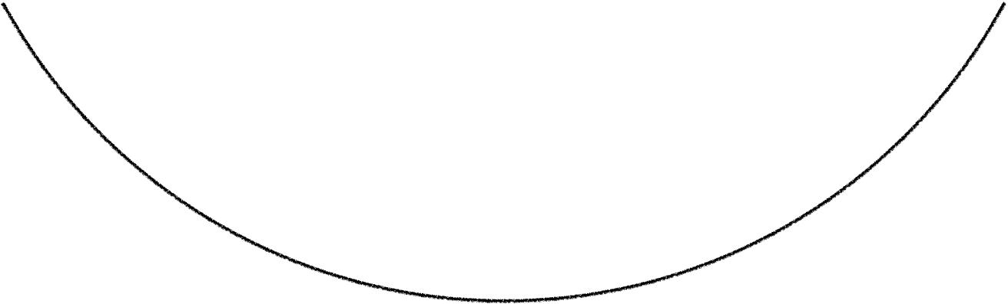
投资方法：低估买入，正常估值持有，高估卖出
高估卖出
正常估值
持有
低估买入

Slide 16
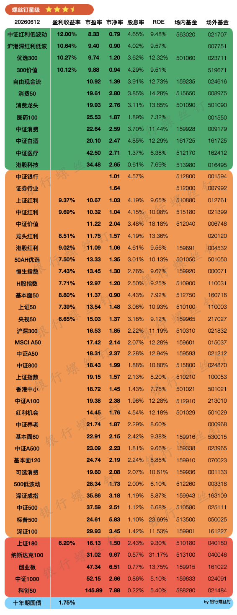

螺丝钉星级&指数估值表：
判断市场整体&单个指数的估值
低估
适合定投
· 螺丝钉星级：判断市场整体是便宜还是贵。
· 指数估值表：判断单个指数是便宜还是贵。
正常估值
暂停定投
继续持有
螺丝钉星级 | 含义
5星级-5.9星级 | 股票基金投资最好的阶段
4星级-4.9星级 | 熊市通常都会达到，会有一部分低估品种
3星级-3.9星级 | 低估品种很少，大部分品种在正常和高估
2星级-2.9星级 | 牛市中后期，大部分品种进入高估
1星级-1.9星级 | 牛市巅峰泡沫阶段
高估
分批止盈

Slide 17
总结
股票市场的收益分布不均匀，导致“涨指数不涨个股”真实存在。
个股投资越来越难，普通投资者更适合通过指数化投资参与市场。
可以考虑从中证800等宽基指数入手，在低估的时候投资，持有到高估止盈。
可以参考螺丝钉星级及指数估值表，快速判断市场整体及单个指数的估值。

